Slide 1
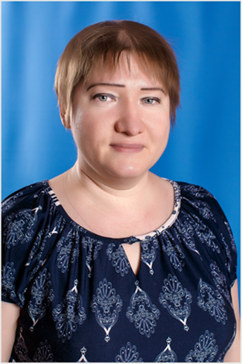
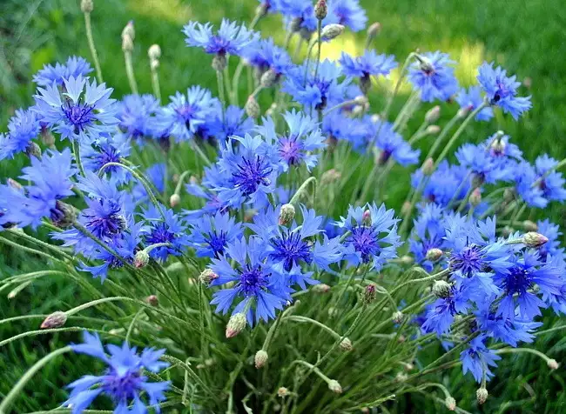
Первая младшая группа
Копылова Елена Анатольевна
1 квалификационная категория 1 квалификационная категория

